Slide 1
АЛГОРИТМЫ ДЕЙСТВИЙ ПЕРСОНАЛА ОБРАЗОВАТЕЛЬНОЙ ОРГАНИЗАЦИИ, РАБОТНИКОВ ЧАСТНЫХ ОХРАННЫХ ОРГАНИЗАЦИЙ И ОБУЧАЮЩИХСЯ ПРИ СОВЕРШЕНИИ (УГРОЗЕ СОВЕРШЕНИЯ) ПРЕСТУПЛЕНИЯ ТЕРРОРИСТИЧЕСКОЙ НАПРАВЛЕННОСТИ

Slide 2
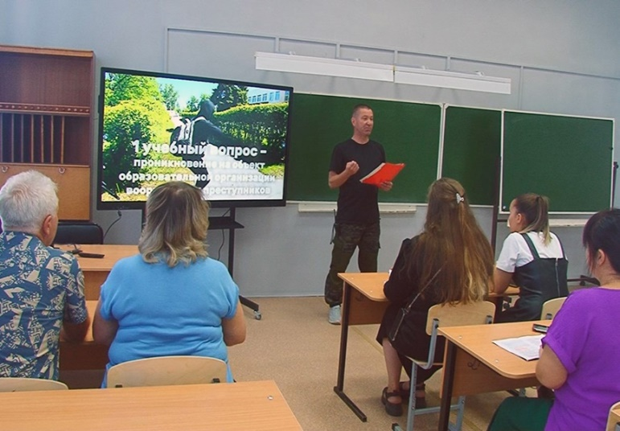
Что значит настоящая адаптация алгоритмов действий?
Адаптация - это персонализация алгоритмов для персонала образовательной организации, работников ЧОО и обучающихся при угрозе/совершении террористического акта.

Slide 3
Ключевые требования (исключаем формальный подход):
Конкретные должности и ФИО: Указываем ответственных за каждое действие (например, «Директор Иванов И.И. - принимает решение об эвакуации»; «Начальник охраны Петров П.П. - организует периметр»).
Отказ от общих фраз: Заменяем «уполномоченное лицо» на точные роли (директор, дежурный охранник, классный руководитель).
Контакты для оповещения
Действие | Телефон | Ответственный
ФСБ | 8(8362)63-00-05 | Старший охранник
Росгвардия | 8(8362)64-27-98 | Директор
МВД | 8(8362)45-09-97 | Зам. по безопасности
МЧС | 8(8362)45-22-37 | Зам. по безопасности

Slide 4
Ключевые требования (исключаем формальный подход):
Учет специфики объекта: Интеграция реального расположения, оснащения (камеры, кнопки тревоги), графиков дежурств и эвакуационных путей.
Результат: Готовые инструкции для немедленного применения, минимизирующие риски.

Slide 5
Пример 2.2. Размещение взрывного устройства (обнаружено на входе) (категория персонала Руководство)
Директор Школы № 1 Иванова А.А. :
Незамедлительно информирует оперативные службы об обнаружении взрывного устройства (попытки его проноса) по телефонам:
Управление Федеральной службы безопасности Российской Федерации по Республики Марий Эл 8(8362)63-00-05
Отделение вневедомственной охраны по г. Йошкар-Оле филиал федерального государственного казенного учреждения отдела вневедомственной охраны войск национальной гвардии 8(8362)64-27-98
Управление Министерства внутренних дел Российской Федерации по г. Йошкар-Оле 8(8362)45-09-97
Главное управление Министерства Российской Федерации по делам гражданской обороны, чрезвычайным ситуациям и ликвидации последствий стихийных бедствий по Республике Марий Эл 8(8362)69-02-21
Министерство образования и науки Республики Марий Эл тел 8(8362)45-22-37

Slide 6
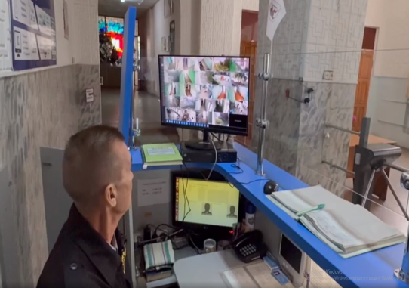
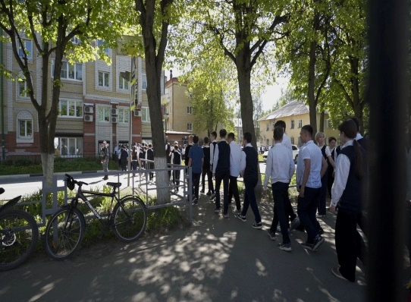
Пример 2.2. Размещение взрывного устройства (обнаружено на входе) (категория персонала Руководство)
Через мессенджер MAX передает работнику охраны ООО ЧОП СКИФ Ложкину А.А. озвучить по системе оповещения: «ВНИМАНИЕ! ЭВАКУАЦИЯ, ЗАЛОЖЕНА БОМБА. Эвакуируемся через западный эвакуационный выход».
В соответствии с планом эвакуации контролирует эвакуацию людей.
Дает указание через мессенджер MAX учителю Максимовой А.А. проинформировать родителей (законных представителей) о временном прекращении учебного процесса в чате группы через мессенджер MAX .
Направляет к месту сбора (стадион школы № 1) назначенных лиц Колоскову Н.Н., Гурееву Т.Т., Мальцеву С.С., Кольцову М.М., Рожкову Р.Р. для осуществления контроля за передачей обучающихся родителям (законным представителям).

Slide 7
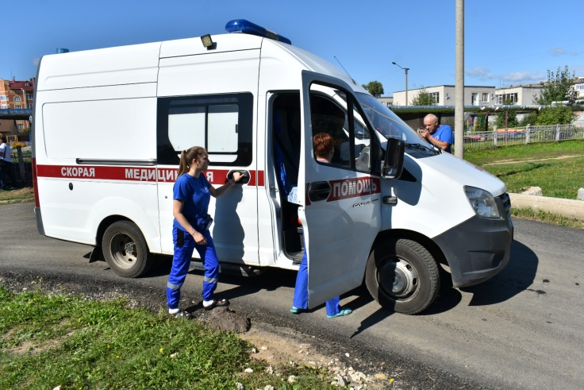
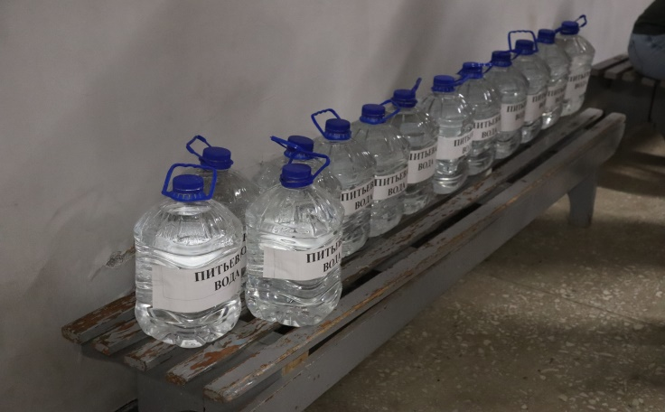
Пример 2.2. Размещение взрывного устройства (обнаружено на входе) (категория персонала Руководство)
После завершения работы оперативных служб Управления Федеральной службы безопасности Российской Федерации по Республики Марий Эл, Отделения вневедомственной охраны по г. Йошкар-Оле филиал федерального государственного казенного учреждения отдела вневедомственной охраны войск национальной гвардии, Управления Министерства внутренних дел Российской Федерации по г. Йошкар-Оле, Главного управления Министерства Российской Федерации по делам гражданской обороны, чрезвычайным ситуациям и ликвидации последствий стихийных бедствий по Республике Марий Эл и по их рекомендациям обеспечивает проведение мероприятий по ликвидации последствий происшествия.

Slide 8
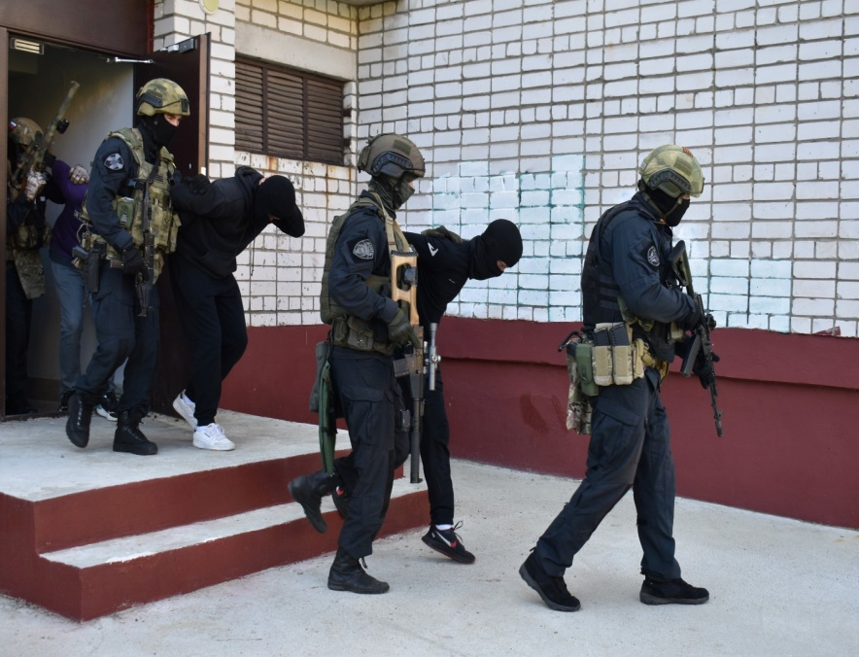
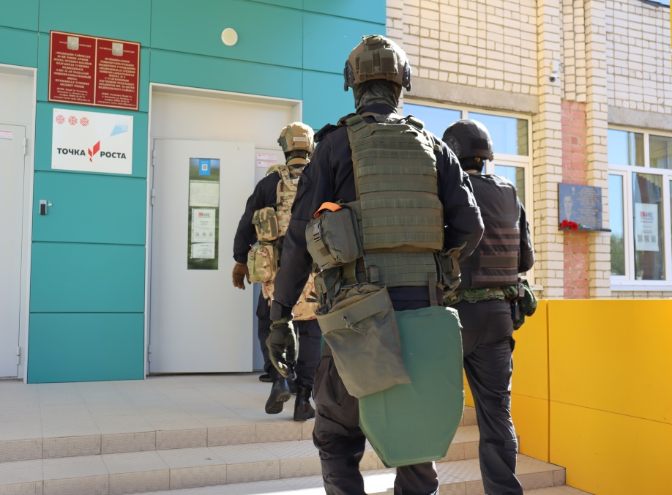
Алгоритм отрабатывается ежеквартально на учениях с фиксацией в журнале, составления итогового акта. Он минимизирует риски за счет конкретики.

